Slide 1
Urzadzenia cyfrowe w szkole

Slide 2
drukarki
Laserowa
Atramentowa
Igłowa
3D

Slide 3
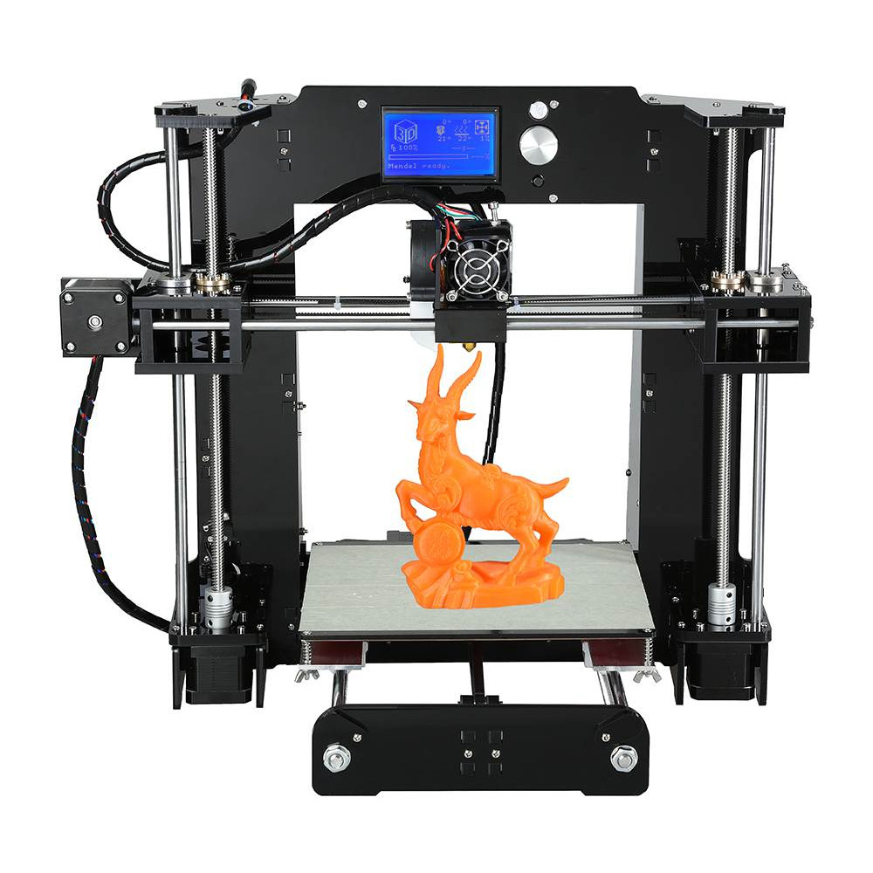
Drukarka 3d
Drukarka 3D to urządzenie, które pozwala na stworzenie trójwymiarowego obiektu o precyzyjnie zadanych kształtach. Obiekt, zwany również wydrukiem, powstaje z surowca zwanego filamentem. Filament jest roztapiany w głowicy, a następnie bardzo dokładnie, warstwa po warstwie, rozprowadzany zgodnie z zadanym projektem.

Slide 4
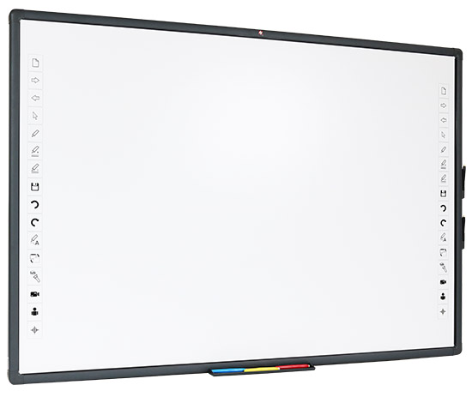
Tablica interkatywna
Tablice interaktywne umożliwiają wyświetlanie dowolnej zawartości komputera, programów Microsoft Office, stron www, zdjęć czy filmów w dowolnym formacie. Jednak najważniejszą jej cechą jest pełna interakcja z użytkownikiem. Prelegent stojąc przy tablicy może obsługiwać dowolny program uruchomiony w komputerze.

Slide 5
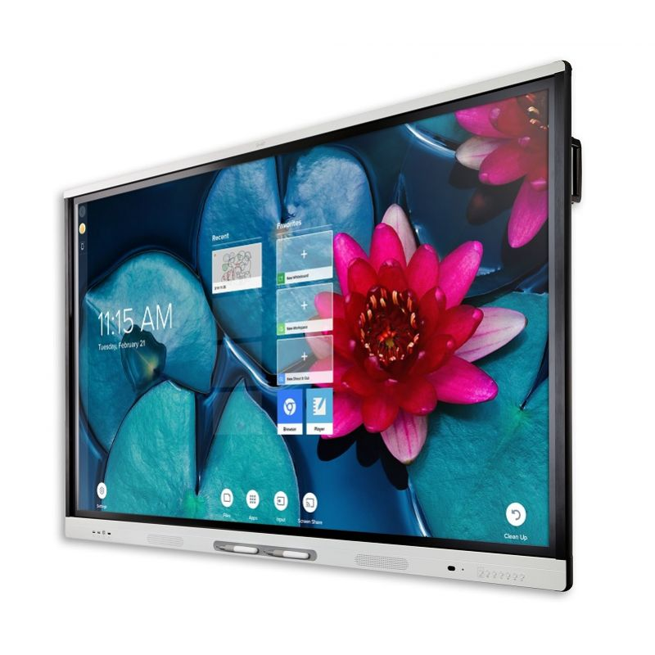
Monitor interaktywny
Monitor interaktywny zwany inaczej multimedialnym wykorzystywany jest do wyświetlania treści, obrazu oraz odtwarzania dźwięku. Urządzenie ma dużo większe rozmiary niż tradycyjny monitor. Wyróżnia się nie tylko rozmiarem, ale także możliwością dotykowego sterowania.

Slide 6
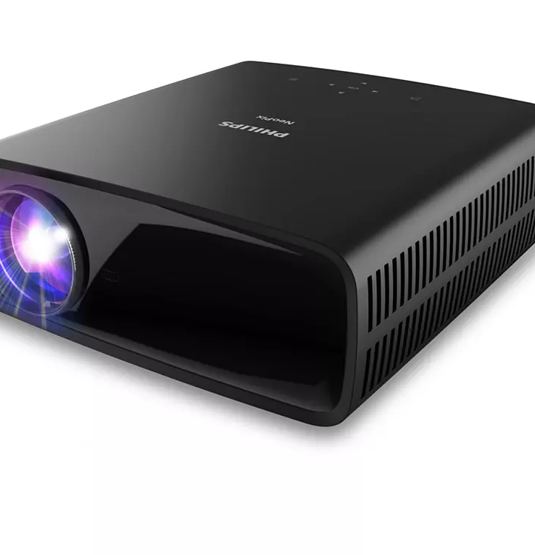
Projektor multimedialny
Projektor multimedialny (zwany także rzutnikiem multimedialnym oraz projektorem wideo) to urządzenie służące do wyświetlania obrazu na ekranie na podstawie otrzymywanego sygnału. Źródłem takiego sygnału może być stacjonarny komputer, laptop, odtwarzacz DVD, konsola gier, tuner satelitarny, kamera, magnetowid, itp.

Slide 7
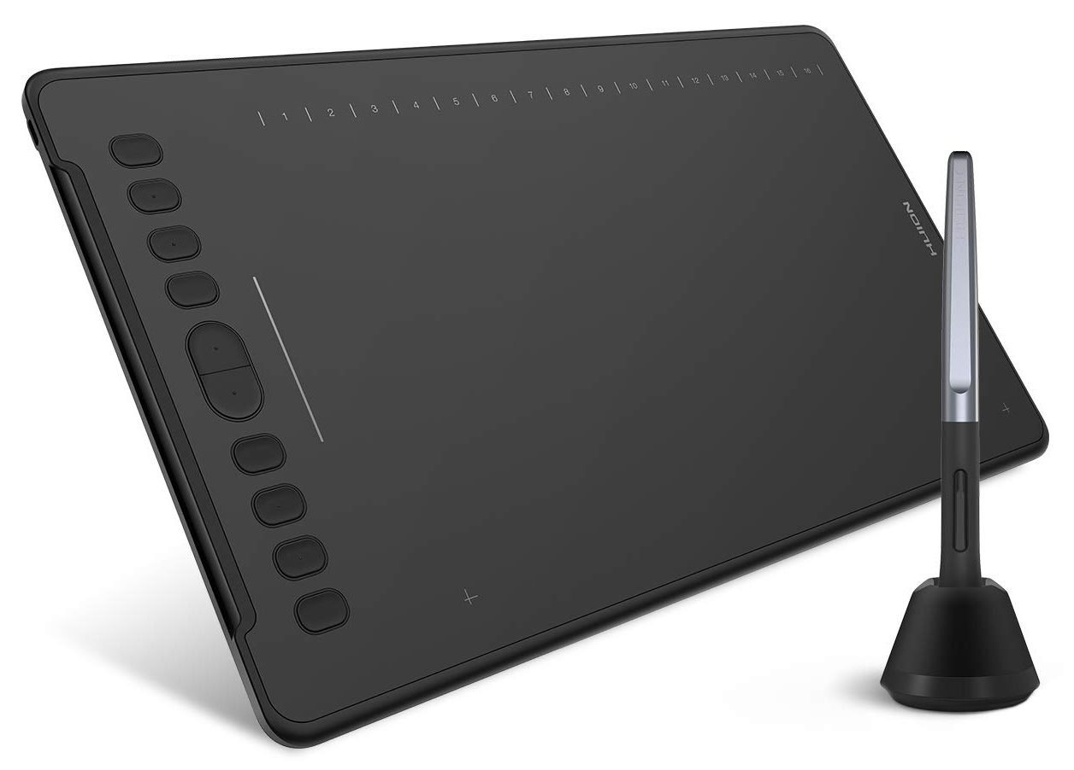
Tablet graficzny
Tablety graficzne to tak zwane urządzenia wejścia-wyjścia, podłączane przewodowo lub bezprzewodowo. Umożliwiają one przekazywanie zewnętrznych danych do komputera. Pociągnięcia rysikiem przenoszone są do programu, który odwzorowuje fizyczne ruchy ręki. Tablety graficzne mogą być wykorzystywane na wiele sposobów.

Slide 8
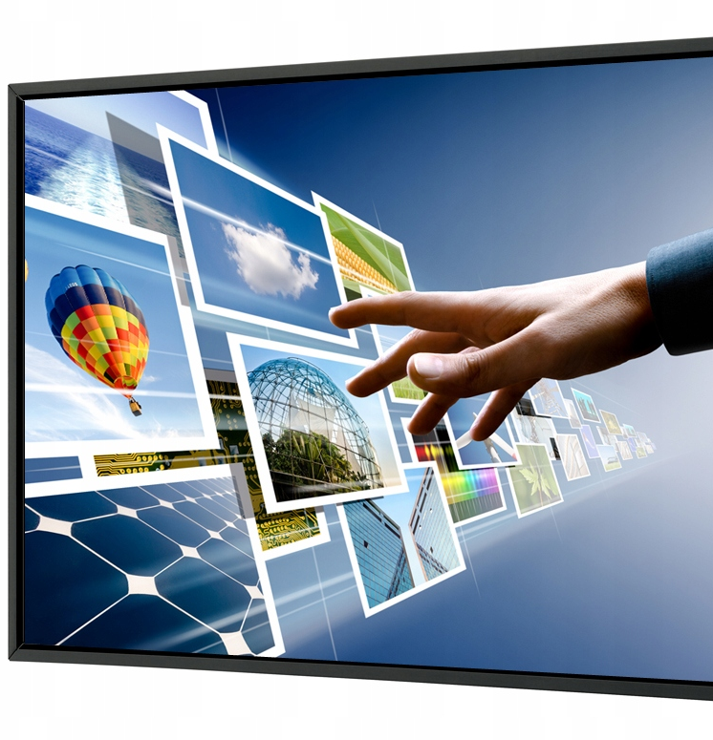
Monitor projekcyjny
Ekran projekcyjny to nieodłączny element sali konferencyjnej, auli wykładowej lub Sali lekcyjnej. Rolą ekranu projekcyjnego jest przekazanie widzowi obrazu z projektora z zachowaniem najwyższej jakości. Obraz musi zostać wyświetlony w taki sposób, aby mogło go zobaczyć i odczytać wiele osób.

Slide 9
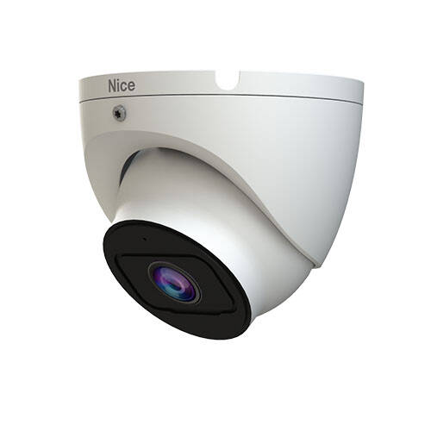
Kamery
Kamery zewnętrzne znajdują zastosowanie w monitoringu przestrzeni poza obiektami zabudowanymi, w otwartej przestrzeni, zaś kamery wewnętrzne dotyczą – jak sama nazwa wskazuje – wnętrz obiektów, czasem konkretnych pomieszczeń.

